Slide 1

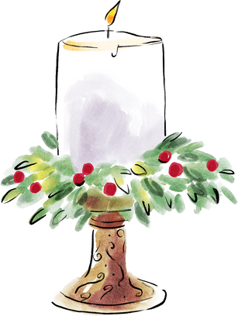
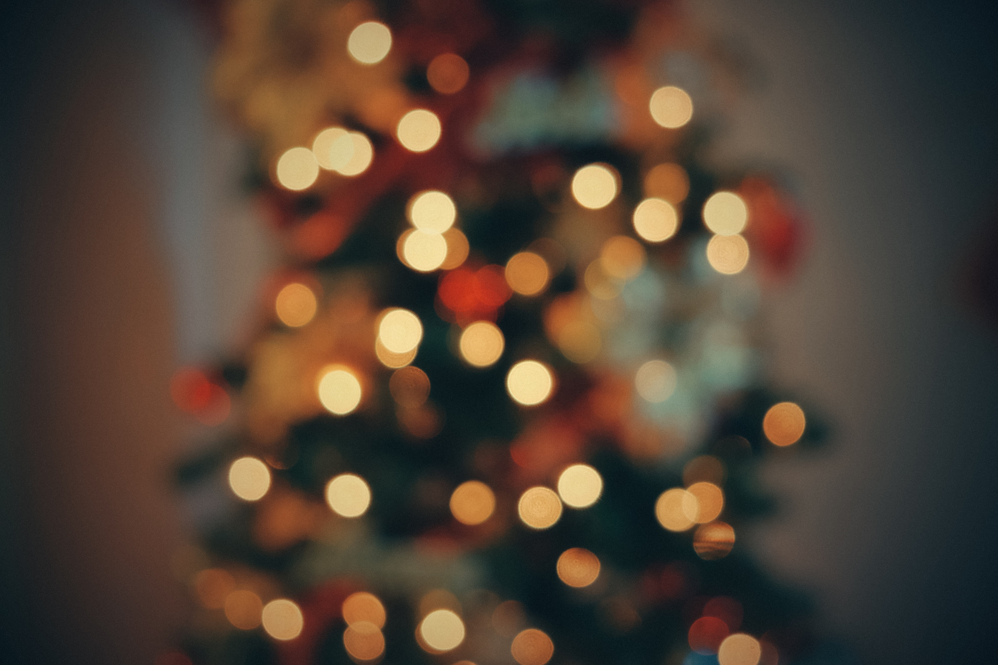
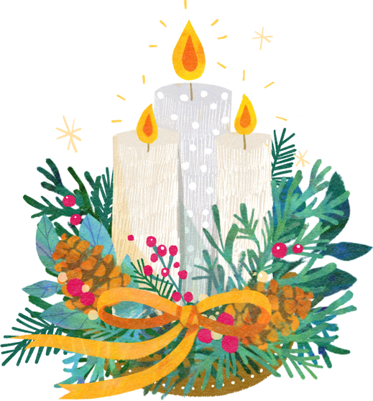










KERSLIEDERE BY KERSLIG
24 Desember 2025
om 18:30
op die grasperk voor die kerkgebou
Dit is amper weer tyd vir ons jaarlikse Kersliedere by Kerslig geleentheid op Oukersaand.
Bring jou piekniek mandjie, familie en vriende en kom sing saam met medegelowiges tot lof van ons Here!

